Slide 1
SISTEM INFORMASI GEOGRAFIS Kuliah 4 : Data

Slide 2
KOMPONEN DATA SPASIAL
?

Slide 3
Data
Data Spasial
Data Vektor
Data Raster
Data Non Spasial
Titik
Garis
Polygon

Slide 9
ATTRIBUT DATA................ ?

Slide 10
SPASIAL
NON-SPASIAL
ID | X | Y | Masa Berlaku | Perusahaan
GC01 | 3.2 | 12.0 | 2012 | PT. Suka Makmur
?
Bagaimana merubah non spasial menjadi data spasial

Slide 11
Contoh Data Spasial............

Slide 13
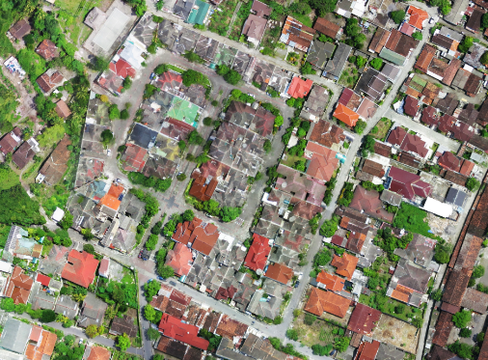

Slide 14
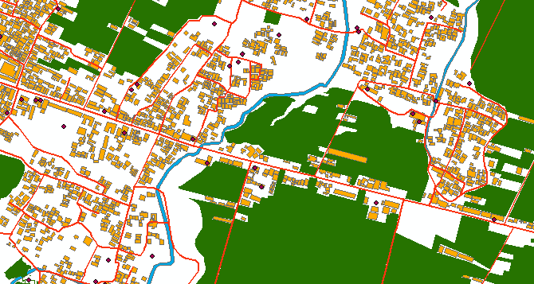

Slide 15
